Slide 1

Programación I
Ing. Yuliana Jáuregui Rosas

Slide 2
Lenguaje C++

Slide 3
Objetivo
Desarrollar en el estudiante la capacidad de análisis e interpretación para solucionar problemas mediante el uso del lenguaje de programación C++.

Slide 4
Lenguaje C++
C es un lenguaje de programación de propósito general que ofrece economía sintáctica, control de flujo y estructuras sencillas y un buen conjunto de operadores.
Es un lenguaje potente, con un campo de aplicación ilimitado y sobre todo, se aprende rápidamente.

Slide 5
Estructura de un programa en C++
Todo programa en C++ consta de una o más funciones, una de las cuales se llama main.
A partir de la función main se puede llamar a otras funciones.

Slide 6
Estructura de un programa en C++
  directivas
  constantes
  declaraciones de funciones
  declaraciones de variables globales
  main( )
  {
  declaración de variables locales
  cuerpo de la función principal
  }
  funcion_1( )
  {
  declaración de variables locales
  cuerpo de la función_1
  }
  funcion_2( )
  {
  declaración de variables locales
  cuerpo de la función_2
  }

Slide 7
Comentarios
A la hora de programar es conveniente añadir comentarios para poder saber que es lo que hace cada parte del código.
Comentario de una sola línea
//Esto es un comentario de una línea
Comentario de varias líneas
/* Esto es un comentario
que tiene mas de una línea
es decir, varias líneas */

Slide 8
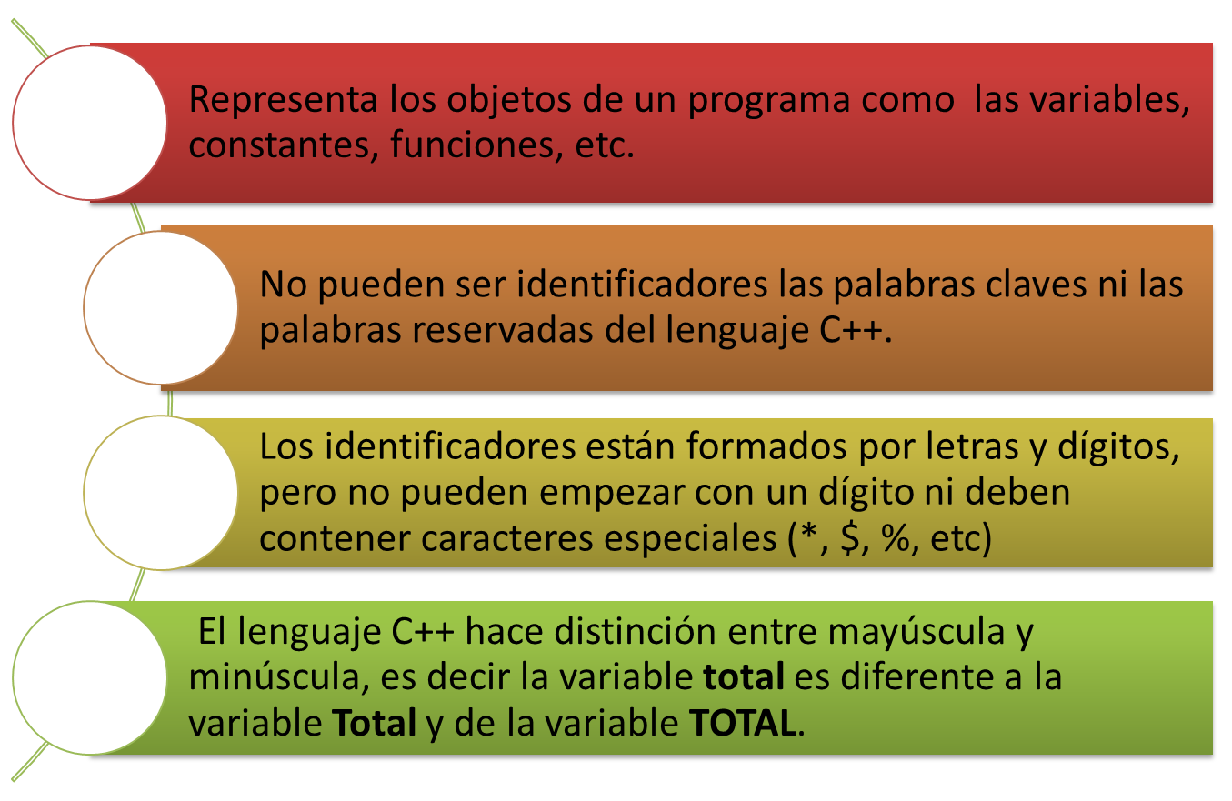
Identificadores

Slide 9
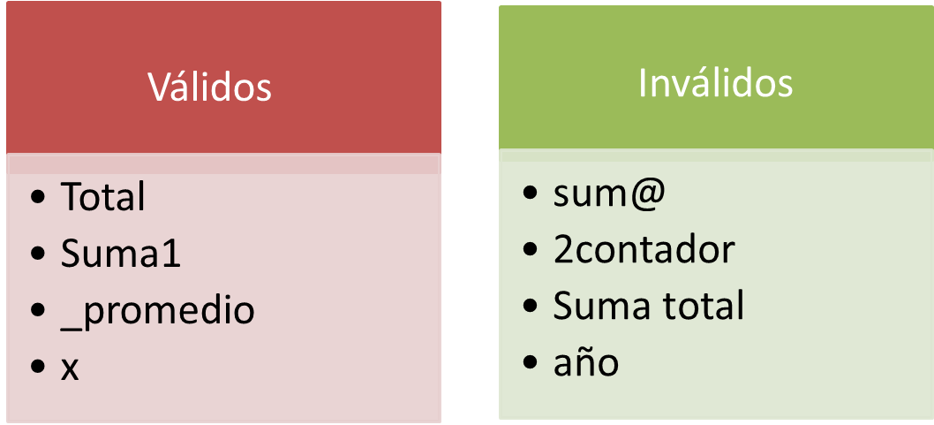
Identificadores
Ejemplos

Slide 10
Palabras reservadas
Las palabras reservadas son identificadores predefinidos por el lenguaje de programación y tienen un significado para el compilador por lo que no pueden usarse como identificadores.
Las palabras reservadas en C++ son las siguientes:
char | int | float | double | if
else | do | while | for | switch
short | long | extern | static | default
continue | break | register | sizeof | typedef
struct | unsigned | goto | namespace | catch
operator | template | typename | class | using

Slide 11
Tipos de datos
Descripción | Tipo | Tamaño
Entero | byte short int long | -128 a 127 -32768 a 32767 -2147483648 a 2147483647 -9223372036854775808 a 9223372036854775807
Coma Flotante | float double | 32 bits, precisión simple; 3,4E-38 a 3,4E38 64 bits, precisión doble; 1,7E-308 a 1,7E308
Booleano | booleano | true (valor cierto) false (valor falso)
Carácter | char | 16 bits de precisión, carácter alfanumérico

Slide 12
Las variables
Para poder utilizar una variable, primero tiene que ser declarada de la siguiente forma:
<tipo> <nombre>;
Es posible inicializar y declarar más de una variable del mismo tipo en la misma sentencia:
<tipo><nombre1>,<nombre2>,<nombre3>,<nombre4>;
Ejemplo:
    double val;
    int num1, num2, num3;

Slide 13
Constantes
Para indicar al compilador que se trata de una constante, usaremos la directiva:
#define <identificador> <valor>
Observa que no se utiliza el punto y coma ni tampoco el tipo de dato.
Ejemplo:
      #define pi 3.1416
      #define max 580

Slide 14
Secuencias de escape
\n salto de línea
\b retroceso
\t tabulación horizontal
\v tabulación vertical
\\ contrabarra
\f salto de página
\' apóstrofe
\" comillas dobles
\0 fin de una cadena de caracteres
NOTA: el comando endl, también realiza salto de línea

Slide 15
Inclusión de ficheros o directivas
Es posible utilizamos la directiva #include, que nos permite añadir librerías o funciones que se encuentran en otros ficheros. Por ejemplo:
#include <iostream.h>
#include <math.h>
#include <stdlib.h>
#include <conio.h>

Slide 16
Operadores aritméticos
Símbolo | Definición | Expresión | Resultado a = 5 y b = 2
+ | Adición | r = a + b; | 7
- | Sustracción | r = a - b; | 3
* | Multiplicación | r = a * b; | 10
/ | División | r = a / b; | 2
% | Resto | r = a % b; | 1
++ | Incremento | a++ | 6
-- | Decremento | b-- | 1

Slide 17
Operadores relacionales
Símbolo | Definición | Expresión | Resultado a = 10 y b = 7
> | Mayor que | a > b | Verdadero
>= | Mayor o igual que | a >= b | Verdadero
< | Menor que | a < b | Falso
<= | Menor o igual que | a <= b | Falso
== | Igual a | a ==b | Falso
!= | Diferente a | a != b | Verdadero

Slide 18
Operadores lógicos
Símbolo | Definición
&& | and
|| | or
! | not
x | y | x && y | x || y | !x
Verdadero | Verdadero | Verdadero | Verdadero | Falso
Verdadero | Falso | Falso | Verdadero | Falso
Falso | Verdadero | Falso | Verdadero | Verdadero
Falso | Falso | Falso | Falso | Verdadero

Slide 19
Operadores de asignación
Símbolo | Definición | Expresión | Resultado x = 12
= | Asigna a una variable, el resultado de una expresión o un valor que se encuentra al lado derecho del signo = | a = x + 5 | a = 17

Slide 20
Operadores de asignación
Se puede usar el operador de asignación compuesto cuando la operación contiene como primer operando la misma variable en la que se almacena el resultado.
Símbolo | Expresión | Expresión abreviada | Resultado a = 10
+= | a+=6 | a=a+6 | 16
-= | a-=5 | a=a-5 | 5
*= | a*=4 | a=a*4 | 40
/= | a/=2 | a=a/2 | 5
%= | a%=3 | a=a%3 | 1

Slide 21
Jerarquía de los operadores
( ) | Mayor precedencia
++, --
*, /, %
+, - | Menor precedencia

Slide 22
Funciones matemáticas en C/C++
Función | Descripción
acos(x) | devuelve el arco del coseno de x
asin(x) | devuelve el arco del seno de x
atan(x) | devuelve el arco tangente de x
cos(x) | devuelve el coseno de x en radianes
sin(x) | devuelve el seno de x en radianes
tan(x) | devuelve la tangente de x en radianes
cosh(x) | devuelve el coseno hiperbólico de x
sinh(x) | devuelve el seno hiperbólico de x
tanh(x) | devuelve la tangente hiperbólica de x
hypot(x,y) | devuelve la longitud de la hipotenusa de un triángulo donde x e y son los catetos
exp(n) | devuelve e (2,7182818) elevado a la n.
pow(b,n) | devuelve b elevado a la n
log(n) | devuelve el logaritmo natural de x
logio(x) | devuelve el algoritmo decimal de x

Slide 23
Funciones matemáticas en C/C++
Función | Descripción
sqrt(x) | devuelve la raíz cuadrada de x
ceil(x) | devuelve el menor entero de los enteros mayores a x
floor(x) | devuelve el mayor entero de los enteros menores a x
abs(x) | devuelve el valor absoluto de x
labs(x) | igual al anterior pero x está dado en entero longint
fabs(x) | igual al anterior pero x está dado en double
modf(n, &x) | devuelve la parte fraccionaria de n y la parte entera la guarda en x.
rand( ) | devuelve un entero en el rango comprendido entre 0 y 32767 (stdio.h)
srand(exp) | produce la generación aleatoria del número.
randomize( ) | utiliza el reloj del computador para generar el número aleatorio (time.h, stdlib.h)
random(n) | devuelve un número entero aleatorio dentro del rango de 0 a n-1. (stdlib.h)

Slide 24
Funciones de salida - cout
cout es un flujo de salida conectado a la pantalla, por lo que permite enviar a este dispositivo los valores de una variable o de un mensaje
Se encuentra en la librería iostream.
El doble símbolo << (“colocar en”) se conoce como operador de inserción.
Ejemplo | Comentario
cout<<suma; | visualiza en la pantalla el valor de la variable suma.
cout<<a<<b<<c; | Si se imprime más de una variable es necesario separarlas por el operador <<.
cout << “El factorial “<< fact; | Para visualizar mensajes es necesario usar comillas (“ ”).

Slide 25
Funciones de entrada - cin
cin es un flujo de entrada conectado al teclado, por lo que permite introducir datos a un programa.
El doble símbolo >> (“obtener de”) se conoce como operador de extracción.
Ejemplo | Comentario
cin>>nro; | Lee un dato introducido por el teclado y lo almacena en la variable nro.
cin>>a>>b>>c; | Si se lee más de una variable es necesario separarlas por el operador >>

Slide 26
Ejecución de un programa
Los programas en C++ pueden ser desarrollados en modo consola y a través de una interfaz gráfica. El desarrollo del curso se hará en modo consola usando la aplicación Dev C++.
La estructura de un programa en el Dev C++ tiene la siguiente forma:

Slide 27
Ejecución de un programa
C++ es una ampliación del lenguaje C, por lo que se a agregado nuevas palabras reservadas las cuales se encuentran en un “namespace” (espacio de nombres).
Asi en el standard namespace std se encuentran las palabras reservadas del C++ como cout y cin.
#include <iostream>
#include <cstdlib>
using namespace std;
main()
{
system("PAUSE");
}

Slide 28
Programación Estructurada
Es una técnica que usa las tres estructuras lógicas de control: Secuencial, Selectiva y Repetitiva.
Puede ser leído en secuencia, desde el comienzo hasta el final sin perder la continuidad de la tarea que cumple el programa.

Slide 29
Ventajas
Los programas son más fáciles de entender. Un programa estructurado puede ser leído en secuencia, de arriba hacia abajo, sin necesidad de estar saltando de un sitio a otro en la lógica.
Reducción del esfuerzo en las pruebas. Debido a la lógica más visible, de tal forma que los errores se pueden detectar y corregir mas fácilmente.
Reducción de los costos de mantenimiento.
Programas más sencillos y más rápidos
Aumento de la productividad del programador
Se facilita la utilización de las otras técnicas para el mejoramiento de la productividad en programación
Los programas quedan mejor documentados internamente.

Slide 30
Teorema de la Estructura
Consta de las siguientes estructuras lógicas de control: secuencia, selección e iteración o Repetición.
Secuencia: Es aquella en que una acción sigue a otra en secuencia. Las tareas se suceden de tal modo que la salida de una es la entrada de la siguiente.
Selección: Se utilizan para tomar decisiones lógicas. En éstas se evalúa una condición y en función del resultado de la misma se realiza una opción u otra.
Repetición: Las estructuras que repiten una secuencia de instrucciones un número determinado de veces se llaman bucles e iteración al hecho de repetir la ejecución de una secuencia de acciones

Slide 31
Identación
La identación es usada para tener una mejor visibilidad en el diseño de un programa. La identación muestra las líneas que están subordinadas a otras líneas.

Slide 32

Estructura de control secuencial
Llamadas así porque cuando se ejecutan sus órdenes y tareas, estas se realizan en secuencia: una tras otra

Slide 33
Ejemplo 1
Diseñar un programa que ingrese un número entero, le sume 6 unidades, luego al resultado de esta operación le multiplique por 7.
Pseudocódigo
Inicio
entero : n1,r
Escribir(“Ingresa un número)
Leer (n1)
n1←n1+6
r ← n1*7
Escribir(“El resultado es: “, r)
Fin
C++
#include <iostream>
#include <cstdlib>
using namespace std;
main(){
int n1,r;
cout<<"Ingresa un número:";
cin>>n1;
n1=n1+6;
r=n1*7;
cout<<"El resultado es:"<<r<<endl;
system("PAUSE");
}

